Slide 1



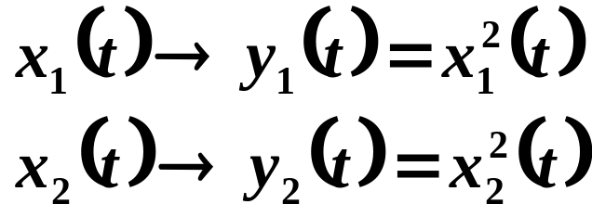
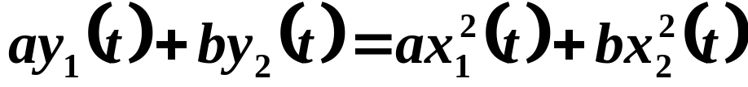
例1-5
在检验一个系统的线性时，重要的是要牢记：系统必须同时满足可加性和齐次性。
先经系统
再线性运算

Slide 2

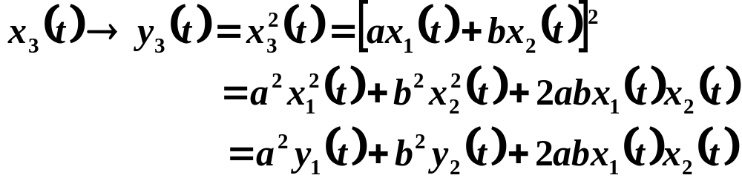
,先线性运算再经系统
先经系统再线性运算与先线性运算再经系统结果不等，所以系统是非线性的。

